Slide 1
Aspectos Físicos do Meio
Na Natureza, a água pode apresentar-se nos estados líquido e gasoso.
A água dos oceanos, dos mares, dos rios, das águas subterrâneas, da chuva, do orvalho e das nuvens encontra-se no estado líquido.
A água da neve, do granizo e do gelo encontra-se no estado sólido.
A água sob a forma de vapor de água é invisível e encontra-se no estado gasoso. Grande parte do vapor de água encontra-se na atmosfera.

Slide 2
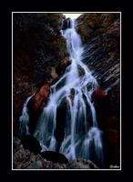
Estados
da água
Gasoso
Sólido
Líquido

Slide 3

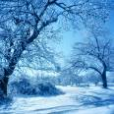

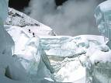

água
Sólido

Slide 4
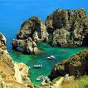

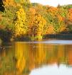
água
Líquido

Slide 5




Estados físicos
da água
Gasoso

Slide 6
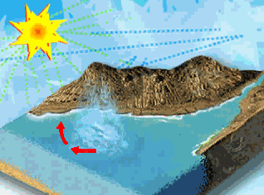
O Ciclo da Água

Slide 7
O que é o Ciclo da Água?
O ciclo da água corresponde ao
conjunto de mudanças, de lugar e
de estado físico, que acontecem
com a água ao longo do tempo.

Slide 8
Quais são as fases do ciclo da água?
Evaporação
Condensação
Solidificação
Precipitação

Slide 9

O que é a evaporação?
É a passagem da água do estado líquido ao estado gasoso (vapor de água).
Quando a água dos mares, rios e lagos evapora, com a acção do calor, e passa a vapor de água, que sobe na atmosfera.

Slide 10

O que é a condensação?
É a passagem da água do estado gasoso (vapor de água), ao estado líquido.
Acontece quando o vapor de água se concentra e passa em zonas mais frias, formando as nuvens.

Slide 11
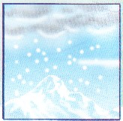
O que é a solidificação?
É a passagem da água do estado líquido ao estado sólido.
Conforme a passagem da água pelas camadas altas, médias ou baixas da atmosfera, surge a neve, o granizo ou na geada.

Slide 12
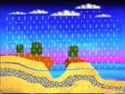
O que é a precipitação?
É a água que cai na superfície terrestre no estado sólido ou líquido.
Acontece quando as nuvens passam por regiões mais frias, ficam pesadas e chove.

Slide 13
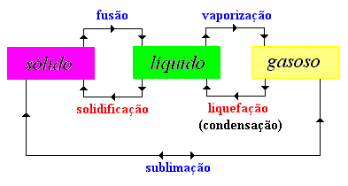
evaporação
condensação

Slide 14
A água é um líquido abundante na natureza. Não apresenta sempre o mesmo aspecto.
Conhecem a "História de uma gotinha de água"? ...

Slide 15
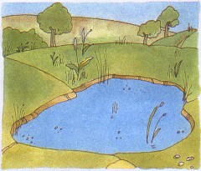
Era uma vez uma gotinha de água pequenina e transparente. Juntamente com outras, Salpico formava a água de um lago.

Slide 16
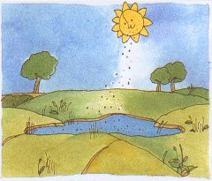
Um dia, o Sol brilhante aqueceu a água do lago. As Salpico separaram-se, subiram e formaram o vapor de água. Já não se viam as Salpico.

Slide 17
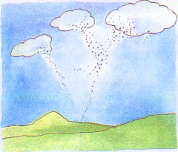
No céu, a gotinha juntou-se a muitas outras e formaram as nuvens. O vento empurrou as nuvens e a Gotinha viajou por muitas terras.

Slide 18
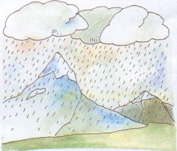
Quando a nuvem ficou mais pesada e encontrou ar mais frio, algumas Salpico caíram em forma de chuva.

Slide 19
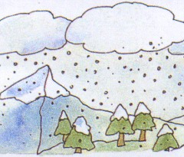
Ao passar pela montanha, o ar era muito, muito frio e a gotinha juntou-se a outras e formaram água sólida. Caíram na terra em forma de neve.

Slide 20
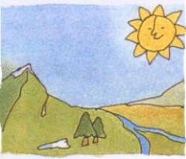
O calor do sol derreteu a neve e as Salpico voltaram a ser água líquida.

Slide 21
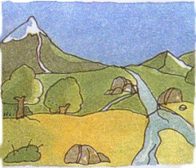
Parte da água introduziu-se na terra e alimentou as plantas. Outra parte infiltrou-se no solo. Quando encontrou rochas impermeáveis formou um lençol de água.

Slide 22
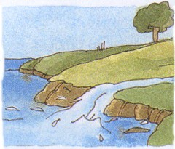
A gotinha, com outras companheiras, correu debaixo da terra e formou uma nascente.

Slide 23
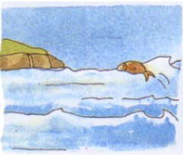
A gotinha de água foi ter ao rio onde conheceu os peixes.
O curso da água levou a gotinha até ao mar.

Slide 24

Agora a gotinha faz parte do mar. Vive numa onda à espera que o Sol a aqueça para de novo poder subir e começar uma nova viagem.

Slide 25
